Slide 1

اسم المقرر
الصحة واللياقة
د.عبدالحكيم جواد المطر
جامعة الملك فيصل
عمادة التعلم الإلكتروني والتعليم عن بعد
1

Slide 2
المحاضرة الأولى
الصحة واللياقة

Slide 3
مفهوم الصحة
– حالة السلامة والكفاية البدنية والنفسية والاجتماعية، وليست
مجرد الخلو من المرض والعجز

Slide 4
مكونات الصحة
– الخلو من المرض والعجز.
– الكفاية البدنية.
– الكفاية النفسية.
– الكفاية الاجتماعية.

Slide 5
مستويات الصحة
– الصحة المثالية
– التكامل البدني والنفسي والاجتماعي
– الصحة الايجابية
– توفر طاقة صحية ايجابية تمكن الفرد من مواجهة المشاكل والمؤثرات والضغوط البدنية والنفسية والاجتماعية
– السلامة المتوسطة
– يكون الفرد عرضة للمؤثرات الضارة (بدنية ، نفسية ، اجتماعية)

Slide 6
مستويات الصحة
– المرض غير الظاهر
– لايشكو من أمراض ظاهرية ويمكن اكتشافها بالفحوصات
– المرض الظاهر
– يشكو الفرد من مرض من مرض ( بدني ، نفسي، اجتماعي)
– الاحتظار
– تسوء الحالة الصحية ويصعب استعادتها

Slide 7
الصحة الشاملة
– التكامل البدني
– التكامل النفسي
– التكامل الاجتماعي

Slide 8
العوامل التي تحدد مستويات الصحة
– عوامل تتعلق بالمسببات
– عوامل تتعلق بالإنسان
– عوامل تتعلق بالبيئة

Slide 9
العوامل المتعلقة بالمسببات
– المسببات الحيوية حيوانية الأصل
– المسببات الحيوية نباتية الأصل
– المسببات الغذائية
– المسببات الكيميائية

Slide 10
العوامل المتعلقة بالمسببات
– المسببات الطبيعية
– المسببات الميكانيكية
– المسببات الوظيفية
– المسببات النفسية والاجتماعية

Slide 11
العوامل المتعلقة بالإنسان
– المقاومة / المناعة
– العوامل الوراثية
– العوامل الاجتماعية
– العوامل الوظيفية
– العمر

Slide 12
العوامل المتعلقة بالبيئة
– البيئة الطبيعية
– الجغرافيا – الجيولوجيا – المناخ
– البيئة الاجتماعية والثقافية
– المستوى الاقتصادي
– المستوى التعليمي
– كثافة السكان
– الخدمات الصحية

Slide 13
العوامل المتعلقة بالبيئة
– البيئة البيولوجية
– عناصر المملكة الحيوانية والنباتية وتأثيرها

Slide 14
مكونات الصحة العامة
– صحة البيئة
– مياه الشرب – صحة الأغذية – التهوية – الإضاءة – الضوضاء
جمع القمامة – تصريف الفضلات
– الطب الوقائي للمجتمع
– صحة البيئة – الاحصاءات – التفتيش الصحي - الطب الوقائي
للفرد

Slide 15
مكونات الصحة العامة
– الطب الوقائي للفرد
– استعمال الأدوية للوقاية والعلاج – الصحة الشخصية
– الصحة الشخصية
– الكشف الطبي – النظافة – النوم – الراحة – العناية بالعينين –
العناية بالأسنان – التغذية – ممارسة النشاط البدني

Slide 16
أسباب زيادة عدد المشاركين في برامج الصحة واللياقة
تمرينات ذات شدة مرتفعة + عادات حياتية سليمة =
صحة أفضل + حياة أجود
قلة الحركة + عادات حياتية سلبية =
مشاكل صحية

Slide 17
Common Health Problems
المشاكل الصحية الشائعة
بدايات القرن العشرين
الأمراض الجرثومية
(السل،
دفتيريا،
أنفلونزا
، شلل الأطفال).

Slide 18
Common Health Problems
المشاكل الصحية الشائعة
نهايات القرن العشرين
الأمراض المزمنة
ارتفاع ضغط الدم،
أمراض القلب التاجية،
الجلطات،
السكري،
السرطان
18

Slide 19
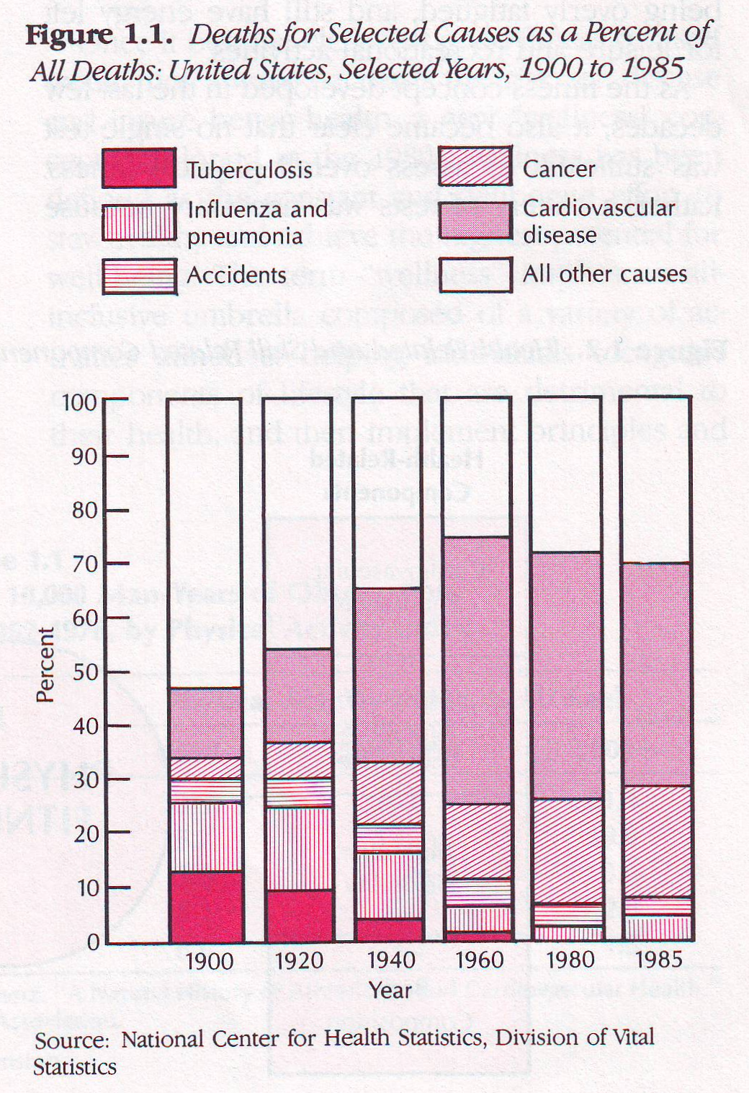
أسباب الوفاة في الولايات المتحدة الأمريكية من 1900-1985(كنسبة من اجمالي الوفيات)

Slide 20
أكثر أسباب الوفاة في الولايات المتحدة الأمريكية (1985)

Slide 21
ما هو الحــــــــــــــــــل؟
ا
21

Slide 22
الصحة الشاملة – Wellness
– الجهد المتواصل والموجه للبقاء بحالة صحية جيدة والارتقاء بمستواها في جميع جوانبها إلى أفضل مستوى ممكن.
الفحص الطبي
التربية الصحية
التعامل مع الضغوط
الحمية والتحكم بالوزن
التغذية الصحية
الصــــــــحة
عدم تناول الكحول
التوقف عن التدخين
اللياقة البدنية
22

Slide 23
Fitness/ wellness/ health
اللياقة / الصحة
23

Slide 24
Benefits of wellness programs
فائدة برامج اللياقة والصحة
جورج سنل من مدينة ساندي من ولاية يوتاه الأمريكية
الزمان: ديسمبر 1981
العمر:45 سنة
الوزن: 181 كغم تقريبا
ضغط الدم 220/80
جلوكوز الدم 487
24

Slide 25
Benefits of wellness programs
فائدة برامج اللياقة والصحة
الزمان: غسطس 1982
برنامج مشي / جري
الوزن: 100كغم
ضغط الدم 160 / 70
جلوكوز الدم 67
أكتوبر 1982
جرى ماراثون 42+ كم
25

Slide 26
معدل الوفيات ومؤشر النشاط البدني
مؤشر النشاط البدني (سعر حراري / الأسبوع)
سبب الوفاة
أمراض القلب والشرايين
السرطان
الحوادث
الإنتحار
أمراض التنفس
26

Slide 27
هل ارتفاع اللياقة البدني يخفض احتمالية الإصابة بالمرض؟؟؟؟
ليس بالضرورة!!!!!
لماذا ؟؟؟؟؟؟
27

Slide 28
مــــــــثال Example
شخص
يجري 3 كم يوميا
يتدرب بالأثقال بانتظام
يقوم بتدريبات مرونة
يحافظ على وزنه المثالي
لياقة بدنية ممتازة
28

Slide 29
لكن إذا كان But if he
يعاني من ضغط دم مرتفع +
تحت ضغوط دائمة +
يتناول أطعمة دهنية بكثرة +
خطورة الإصابة بأمراض القلب والشرايين
29

Slide 30
Good wellness & fitness program
برنامج الصحة واللياقة الجيد
طول الحياة
يتضمن:
1- النوم 7-8 ساعات كل ليلة
2- تناول وجبة الإفطار يوميا
3- عدم الأكل بين الوجبات
عدم التدخين
المحافظة على الوزن المثالي
ممارسة النشاط البدني بانتظام
30

Slide 31
Physical Fitness
اللياقة البدنية
تعريف
” القدرة العامة على التكيف الاستجابة المرغوبة لأي جهد بدني“
31

Slide 32
Physical fitness components
مكونات اللياقة البدنية
العناصر المرتبطة بالصحة
العناصر المرتبطة بالمهارة
اللياقة القلبية التنفسية
الرشاقة
التوازن
القوة والتحمل العضلي
التوافق
المرونة
القدرة العضلية
زمن رد الفعل
التركيب الجسماني
السرعة
32

Slide 33

بحمد الله

